Slide 1
Всероссийский конкурс «Доброволец России – 2018»
Презентацию подготовил Хасанов Ренат Наильевич

Slide 2
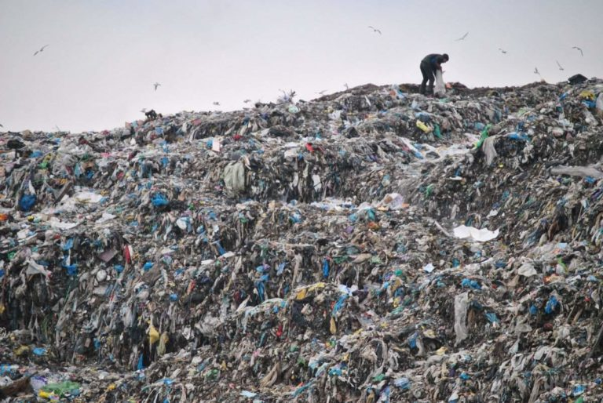
Сейчас население планеты составляет более 7 млрд человек, и каждый год эта цифра увеличивается примерно на 81 млн. И каждый из нас создает отходы. На одного россиянина в год приходится по 400 кг мусора. А со всей России в год набирается более 70 млн тонн мусора.

Slide 3
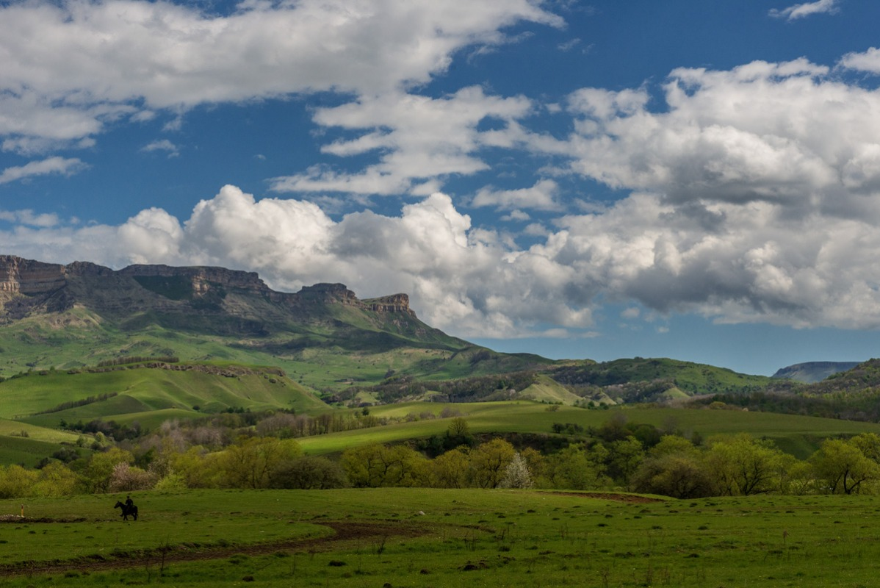
В КЧР уникальная природа

Slide 4
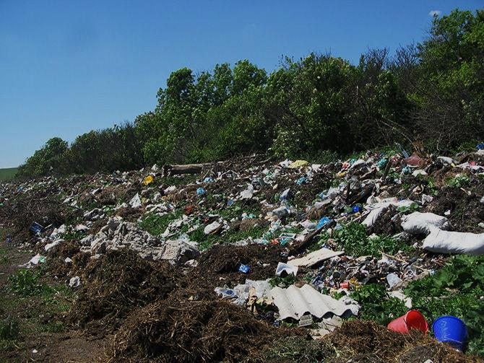
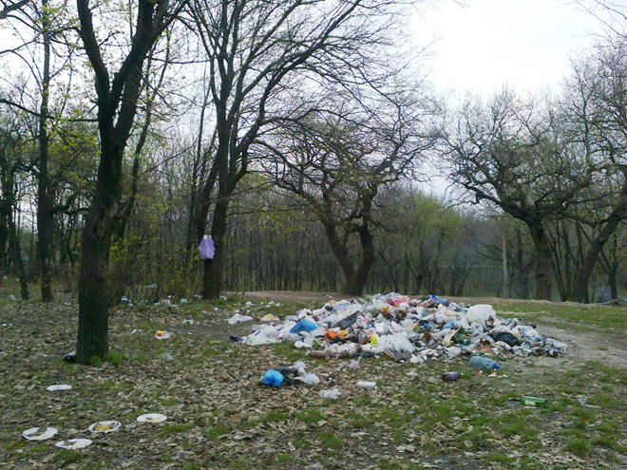
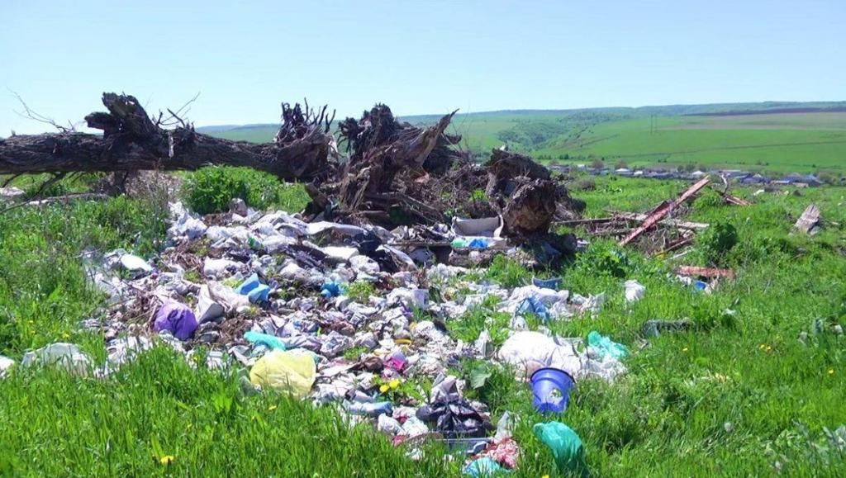
Однако обилие мусорных свалок является одной из самых острых проблем на протяжении нескольких лет

Slide 5
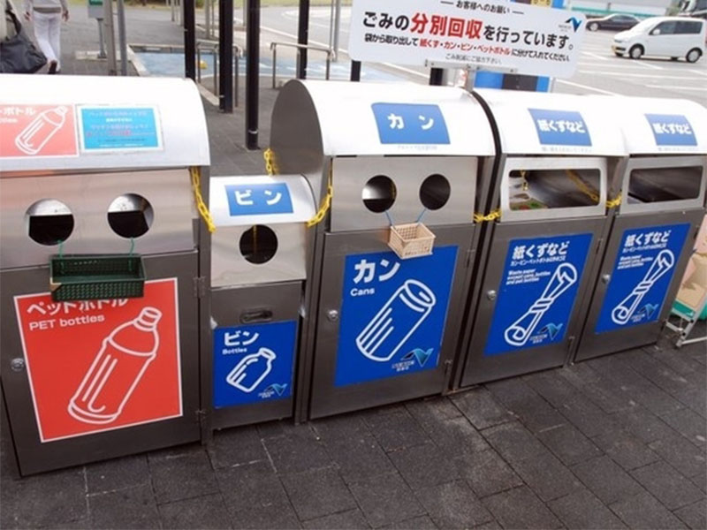
Для решения этой проблемы можно позаимствовать зарубежный опыт – разделение отходов
В Азии лидером по переработке мусора является Япония

Slide 6
